Slide 1
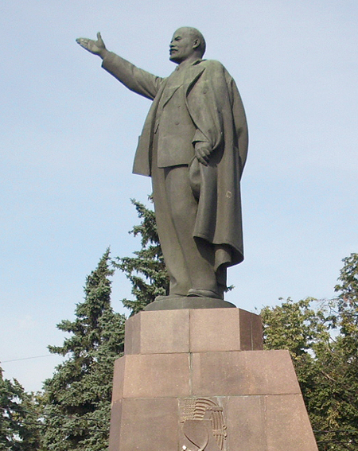
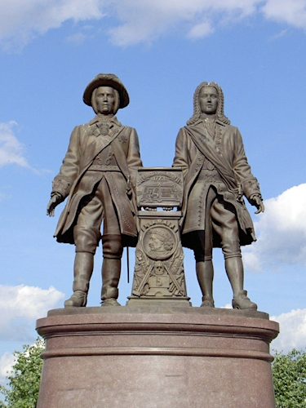
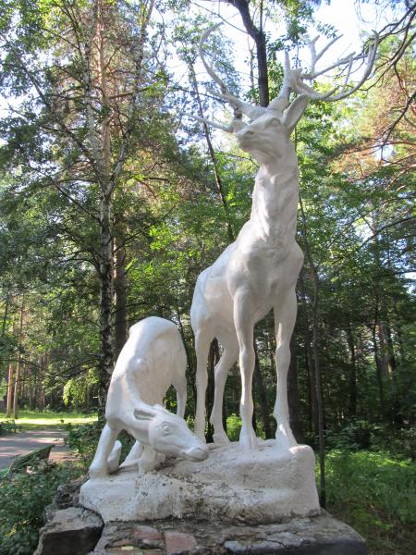
Памятники и скульптуры Екатеринбурга

Slide 2
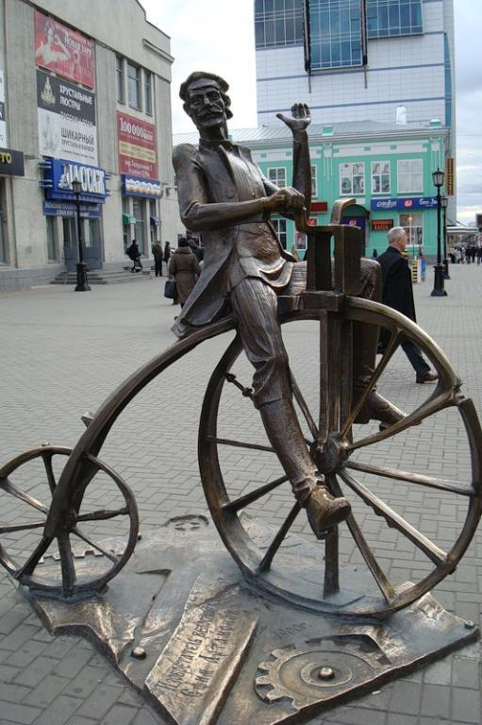
В 2006 году на улице Вайнера был установлен памятник изобретателю первого в мире двухколёсного велосипеда Ефиму Артамонову. На основание памятника нанесена надпись из которой следует, что человек, верхом на велосипеде, странного по сегодняшним меркам вида, это и есть изобретатель Ефим Артамонов. Легенда гласит, что будущего изобретателя в четырнадцатилетнем возрасте отправили на завод, находящийся в Нижнем Тагиле. И так получалось, что добираться до отца, который работал на пристани было очень далеко, почти 80 вёрст. Очевидно, что именно тогда и зародилась идея о создании самоката. После его изобретения, хозяин завода, на котором работал Артамонов, послал молодого человека самоходом в Москву, дабы удивить Александра I. Это был первый зафиксированный велопробег на территории России.

Slide 3
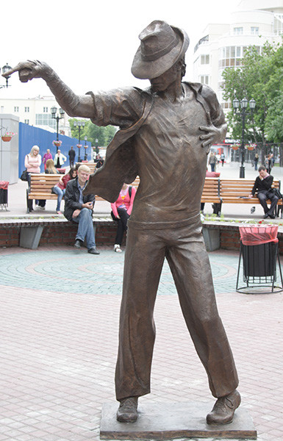
Спустя 2 года после смерти Майкла Джексона, 25 июня 2011 года в Екатеринбурге торжественно открыли памятник королю поп-музыки. Трехметровая бронзовая фигура Джексона установлена на пешеходной улице Вайнера. Майкл Джексон изображен в ритме танца, его правая рука традиционно указывает на зрителей, а левая – крепко прижата к груди, он готовится исполнить «лунную походку». Скульптура является первым установленным памятником американской поп-звезде в России. У памятника часто собираются поклонники его творчества из фан-клуба.

Slide 4
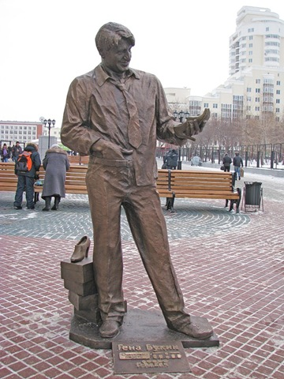
Необычная скульптура посвящена герою российского телесериала «Счастливы вместе». Памятную скульптуру Гены Букина открыли в феврале 2011 года на улице Вайнера. Памятник представляет собой бронзовую фигуру телеперсонажа Гены Букина с женской туфелькой в руке. Высота сооружения более 2 метров, а вес более 400 килограммов. Место для его установки выбрано неслучайно, рядом находится магазин обуви, в котором по сюжету телесериала Букин работает продавцом.

Slide 5
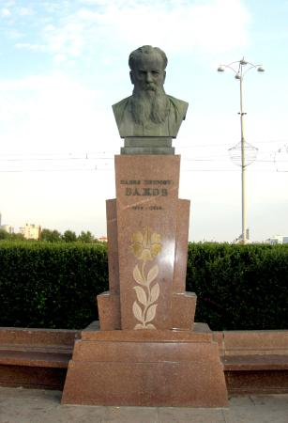
Памятник П. П. Бажову установлен на плотине городского пруда в центре города Екатеринбурга. Это старейшее сооружение города и здесь находится много различных памятников, достопримечательностей и разных интересных мест. Открытие бюста Бажову состоялось 11 марта 1958 года. Павел Петрович Бажов - русский писатель, фольклорист, уральский сказитель, большую часть своей жизни прожил на Урале.

Slide 6
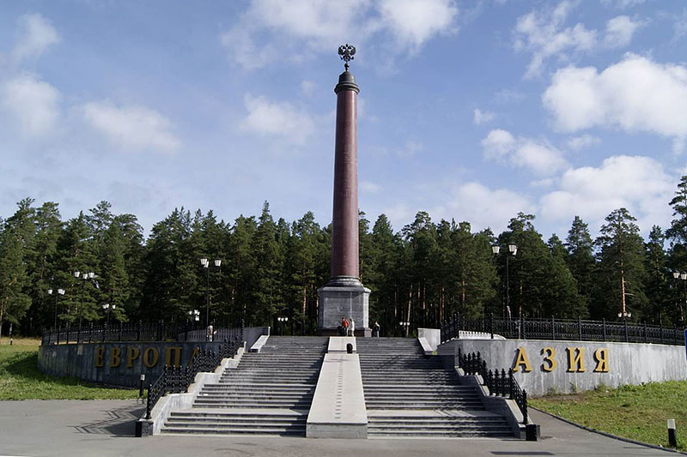
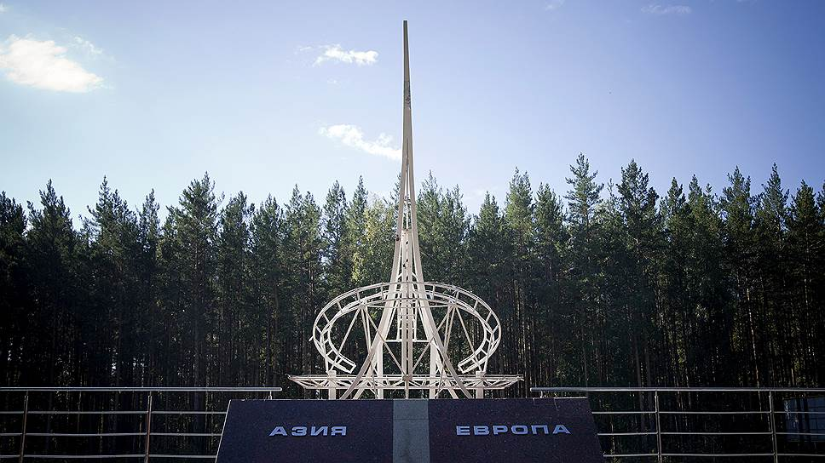
Уральские горы протянулись с севера на юг на многие тысячи километров, разделив собою две части света — Европу и Азию. И на всем их протяжении стоят пограничные столбы, установленные людьми с целью подчеркнуть исключительность этих мест. Каждый из них сооружался в честь какого-либо события, и каждый имеет свою историю.

Slide 7
В память об основателях города Екатеринбурга, был возведен памятник В. Н. Татищеву и В. И. де Геннину. Немудрено, что местом расположения памятника была выбрана центральная часть города – проспект Ленина, возле Плотинки. Открытие архитектурной памятки основателям города приурочили к 275-летию города (1998 год). Автором выступил скульптор из Москвы П.П. Чусовитин. Памятник отлит из бронзы и состоит из 19 частей.

Slide 8
История создания города двумя, очень не похожими, по нраву людьми - весьма увлекательна. В.Н. Татищев прибыл на Урал в 1970 году. Цель приезда – реконструкция и развитие заводов горной промышленности. Для строительства нового масштабного завода Татищев выбрал место, находящееся выше по течению реки Исеть. Строительство было начато, но внезапно Берг-коллегия запретила строительство. Здесь имел место конфликт Татищева с Демидовым. Последний писал донос, из-за которого Татищев находился под следствием, но был оправдан. На смену Татищеву отправили В. И. де Геннина. Он продолжил начатое дело: приступил к строительству огромного завода и нового административного центра на площади выбранной Татищевым. Именно ему горожане обязаны названием города Екатеринбург. Таким образом, основателями города Екатеринбург считаются В. Н. Татищев и В. И. де Геннин.

Slide 9
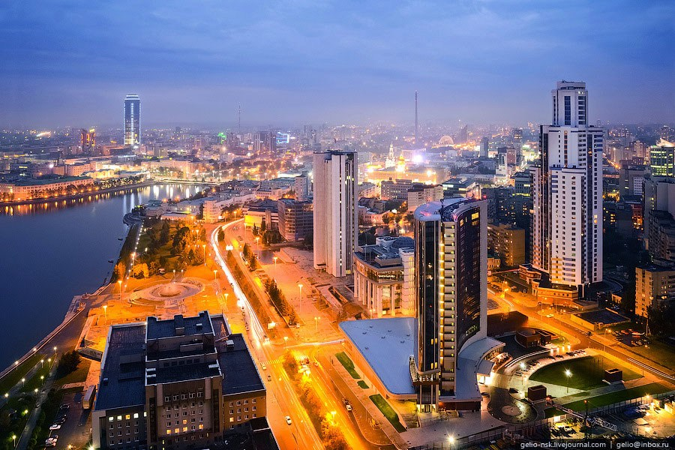

Slide 10
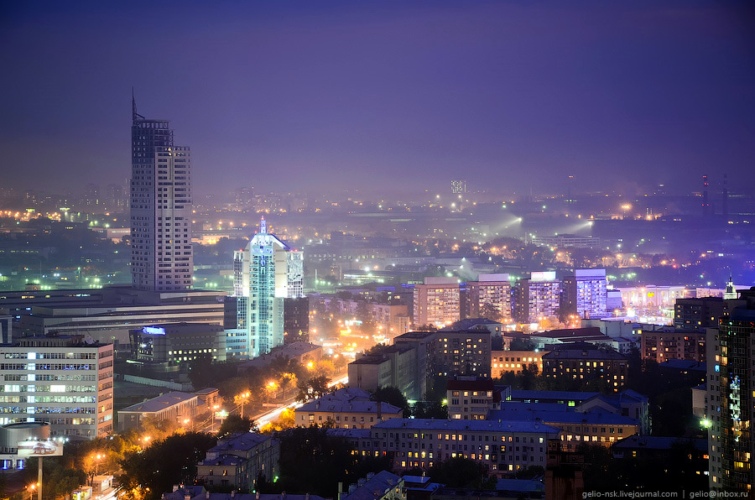

Slide 11
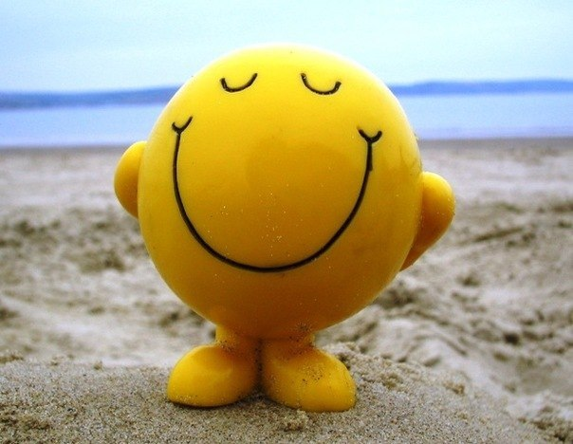
Спасибо за внимание !!!

